Slide 1
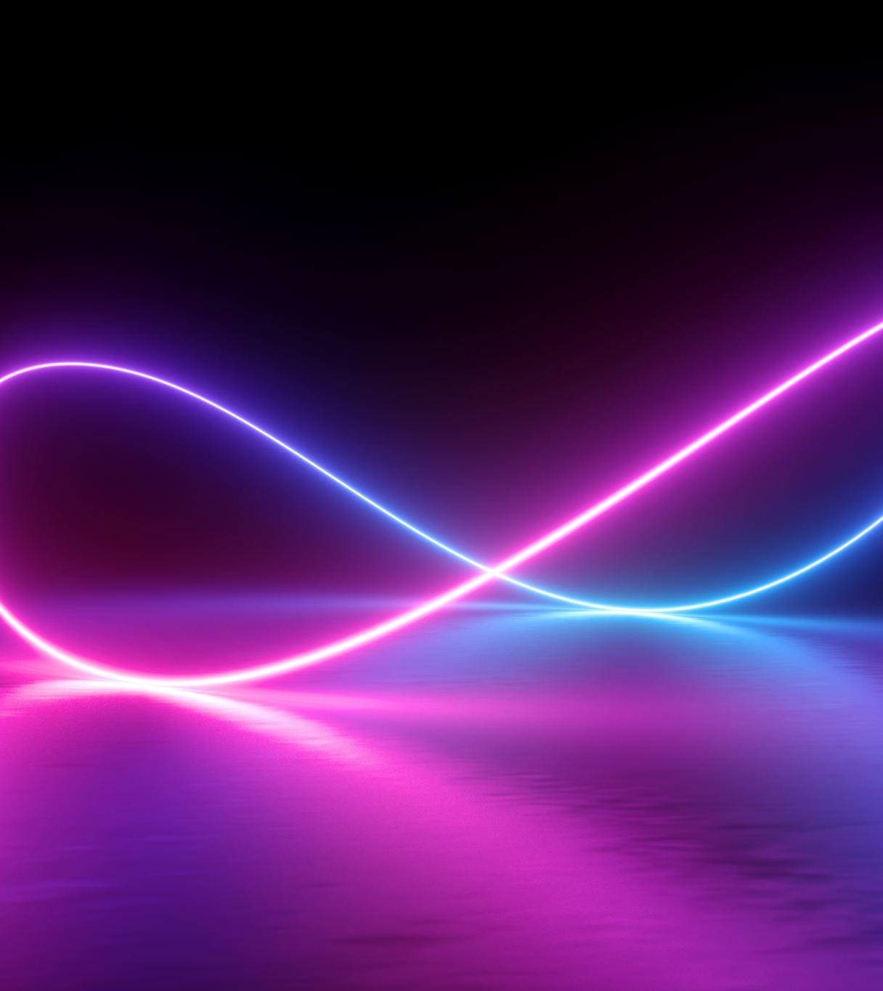
Город мечты

Slide 2
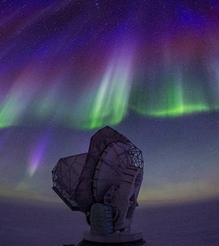
Ровно 200 лет назад русские мореплаватели Фаддей Беллинсгаузен и Михаил Лазарев открыли шестой материк – Антарктиду. За счет самого холодного климата на Земле – температура здесь может опускаться ниже отметки -90 градусов – материк остается своеобразной неприступной стеной, полной загадок.

Slide 3
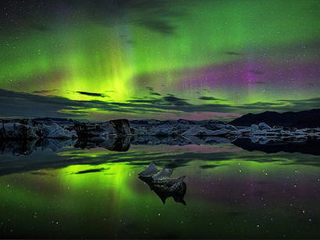
Единственный выход из этой ситуации создании специальной одежды серебристого цвета, который всегда защищает наше тело от вредных лучей и радиаций, а также используя нано-технологические частицы — это спецодежда согревает наше тело от холода. Все мы знаем, что жизнь без воды невозможна. А в ледниковом покрове Антарктиды находится около 70 % запасов пресной воды нашей планеты что дает нам возможности спроектировать город будущего. В Антарктиде, первую половину года солнце вообще не заходит за горизонт, что позволяет нам обеспечить город электричеством от солнечных панелей в виде спутника, а также используя ветра мы получаем энергию из ветреных мельниц. При использование такой энергии атмосфера не загрязняется. Причем именно сочетание этих двух источников дает бесперебойные поставки энергии в большие города.
Конечно же придумать город на поверхности льда труднее чем под льдом. Во-первых, солнечный свет, который дает нам тепло и свет, может также навредить своими ультрафиолетовыми лучами. Во-вторых, на Антарктиде всегда чистое и открытое небо которое позволит нам изучать звезды, а с другой стороны через существующие там озоновые дыры проходит радиация из космоса.

Slide 4
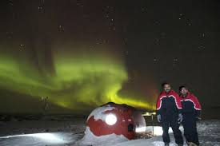
К берегам Антарктиды отправляются круизные ледоколы, которые позволяют всем желающим увидеть своими глазами и сфотографировать южное полярное сияние. Обсерватории, которые оснащены несколько телескопами высотой в 12 этажей, которые обнаруживают цели с точностью до нанометра. Такие большие телескопы можно применять для того, чтобы собрать как можно больше света, идущего от изучаемого объекта, и чтобы получить возможность изучать его мелкие детали, которые недоступны невооружённому глазу.

Slide 5
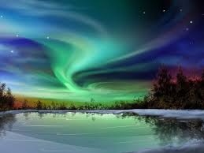
Соорудив музей будущего, в котором будет создана виртуальная карта Вселенной мы сможем ознакомится с многочисленными космическими объектами, звездами и планетами и даже перемещаться в другие галактики. А если учесть, что во Вселенной существует миллиарды галактик и в каждой галактике по миллиард звезд, то есть большая вероятность о существовании многочисленных инопланетных цивилизаций, которые также изучают бесконечную Вселенную. И таким образом мы, сотрудничая с ними тоже сможем совместно познавать далекий Космос.

Slide 6
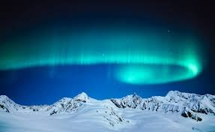
В нашем городе нет транспортных средств на колёсах. Так как на полюсах Земли существует большая активность магнитных полей это позволяет нашим транспортам передвигаться с помощью магнитных сил не используя топливо. Благодаря новым наукам в сфере парапсихологии люди могут использовать телепортацию и мгновенно передвигаться по окрестностям города.
В городе будет много лабораторий, где будут изучать гены и ДНК растений и овощей. Измененные гены в ДНК помогут нам выращивать все земные фрукты и овощи в таких холодных местах и трудных условиях.

Slide 7
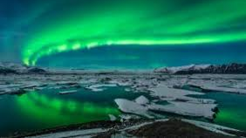
Антарктида – единственный континент без часового пояса. Поэтому здесь не будет определенного времени. Тем самым люди будут жить свободно вне зависимости от времени, что позволит нам работать, не спеша и не торопясь. Ну раз время не летит то и мы будем жить долго, что позволит нам совершать много добрых дел и строить наше светлое будущее.

